Slide 1


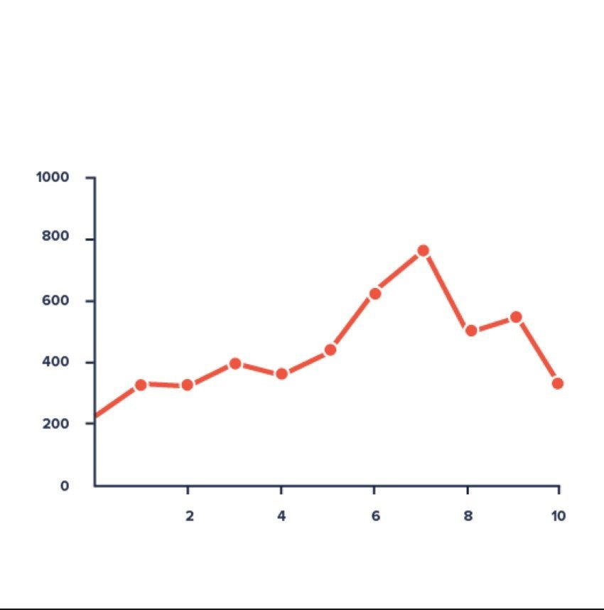
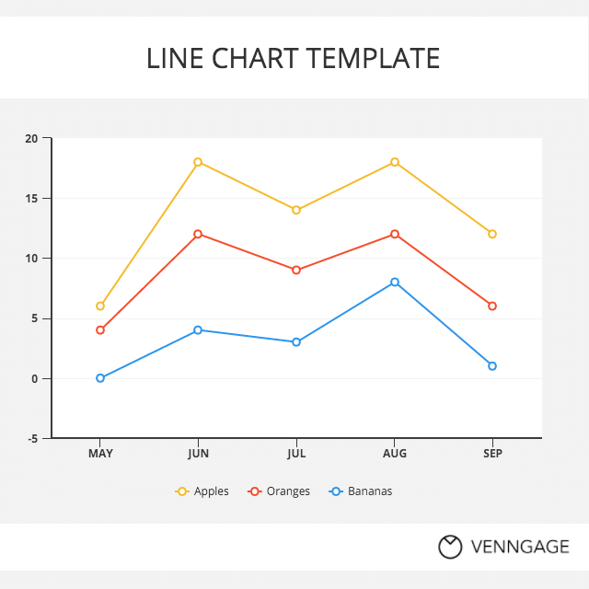


INVESTIGAÇÃO DIGITAL DE ACIDENTES PELA ÁRVORE DE CAUSAS NA DISTRIBUIÇÃO DE ENERGIA ELÉTRICA
Rodrigo Zambon [PREENCHER: nome completo]
[PREENCHER: e-mail] · Apoio: CERPRO
Introdução/ Objetivo
A NR-1 exige que o empregador analise os acidentes e as doenças relacionadas ao trabalho, identifique suas causas e realimente o PGR (GRO). Na prática, o registro segue manual e tardio, a investigação para no “ato inseguro” e os quase acidentes raramente são reportados.
No setor elétrico a gravidade é extrema: 2.089 acidentes de origem elétrica no Brasil em 2023, com 781 óbitos (Abracopel, 2024); 250 mortes envolvendo a rede de distribuição (Acidentes [...], 2024). Cada ocorrência — e cada quase acidente — é aprendizado que não pode ser desperdiçado.
A literatura brasileira consolidou o método da árvore de causas como antídoto à investigação culpabilizadora, revelando os fatores gerenciais e organizacionais na gênese dos acidentes (Binder; Almeida, 1997).
Objetivo: desenvolver e aplicar um sistema digital de registro e investigação de acidentes e quase acidentes estruturado no método da árvore de causas, integrado ao GRO/PGR da NR-1, em uma organização de distribuição de energia elétrica.
Estudo de Caso
Organização de distribuição de energia elétrica, preservada em anonimato. Parte documental: [PREENCHER: nº] ocorrências históricas anonimizadas reinvestigadas em 3 níveis. Parte de campo: piloto em [PREENCHER: período] com as equipes de [PREENCHER: escopo], registrando ocorrências pelo celular.
[PREENCHER: FOTO 1 do estudo de caso — rostos e logotipos ocultados]
[PREENCHER: FOTO 2 do estudo de caso — rostos e logotipos ocultados]
[PREENCHER: FIGURA do método — exemplo de árvore de causas ou fluxo registro → 3 níveis de causas → ações]
Resultados e Discussão
Sistema operacional, sem transcrição manual e com custo nulo. [PREENCHER: principal resultado documental e do piloto.] Ao exigir as causas básicas, a investigação alcança os fatores organizacionais que a análise tradicional não vê (Binder; Almeida, 1997; Reason, 1997).
[PREENCHER: gráfico real do painel — causas por nível]
[PREENCHER: gráfico real do painel — indicadores do piloto]
Metodologia
Pesquisa aplicada, de natureza tecnológica: desenvolvimento de artefato (o sistema digital, módulo central da plataforma Psike) seguido de estudo de caso — análise documental retrospectiva de ocorrências anonimizadas e piloto de campo.
Arquitetura de custo zero: frontend em página web autocontida (sem instalação, uso no celular em campo) e backend gratuito em nuvem como repositório único. Tratamento de dados anonimizado, conforme a LGPD.
Registro em campo em menos de 5 minutos: classificação (acidente com/sem afastamento, quase acidente, condição insegura), descrição, tarefa e alerta automático de CAT. Investigação guiada em 3 níveis de causas: imediatas → subjacentes → básicas — o formulário não permite concluir só com causas imediatas.
Ações corretivas/preventivas com responsável e prazo; indicadores automáticos: razão quase acidentes/acidentes, tempo evento–registro, ações no prazo e taxas de frequência e gravidade (NBR 14280). Módulos complementares na mesma base: permissão de trabalho (NR-10/NR-35), fatores psicossociais (NR-1) e AEP (NR-17).
Conclusão
A digitalização do ciclo registro–investigação–ação torna exequível, a custo praticamente nulo, a exigência da NR-1 de analisar ocorrências e realimentar o PGR — deslocando a análise da culpabilização individual para os fatores organizacionais e reduzindo a subnotificação de quase acidentes.
Trabalhos futuros: diagrama completo da árvore de causas no software, autenticação e segregação por organização, acompanhamento longitudinal dos indicadores e cruzamento analítico entre ocorrências, permissões de trabalho e sinalização psicossocial.
Referências
ABRACOPEL. Anuário estatístico de acidentes de origem elétrica 2024: ano base 2023. Abracopel, 2024.
BINDER, M. C. P.; ALMEIDA, I. M. Estudo de caso de dois acidentes do trabalho investigados com o método de árvore de causas. Cadernos de Saúde Pública, v. 13, n. 4, p. 749-760, 1997.
BRASIL. MTE. NR-1: gerenciamento de riscos ocupacionais. Portaria MTE nº 1.419/2024.
ABNT. NBR 14280: cadastro de acidente do trabalho. Rio de Janeiro, 2001.
REASON, J. Managing the risks of organizational accidents. Ashgate, 1997.
HEINRICH, H. W. Industrial accident prevention. McGraw-Hill, 1931.

